Slide 1

Открытый заочный Всероссийский смотр-конкурс на лучшую постановку физкультурной работы и развитие массового спорта среди школьных спортивных клубов
Номинация
«Звезды школьного спорта»

Slide 2

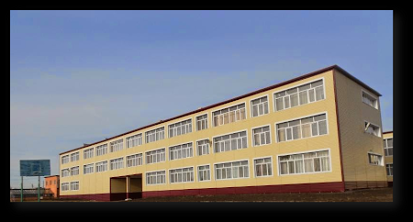

Муниципальное общеобразовательное бюджетное учреждение Тюкалинского муниципального района Омской области
«Гимназия г. Тюкалинска»
Школьный спортивный клуб
«Олимп»

Slide 3

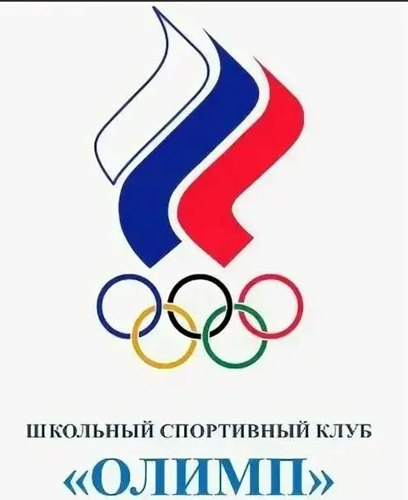

Slide 4
Девиз: «Стартуй, борись и побеждай!»
Цель: создание необходимых условий для массового развития физической культуры и спорта в учебном заведении, организации здорового и эстетического досуга по спортивным интересам обучающихся, удовлетворения их потребности в физическом совершенствовании.

Slide 5
На базе школьного спортивного клуба «Олимп» работают спортивные секции:
- волейбол
-баскетбол
-футбол
-ОФП
-теннис
-шахматы

Slide 6

Волейбол

Slide 7
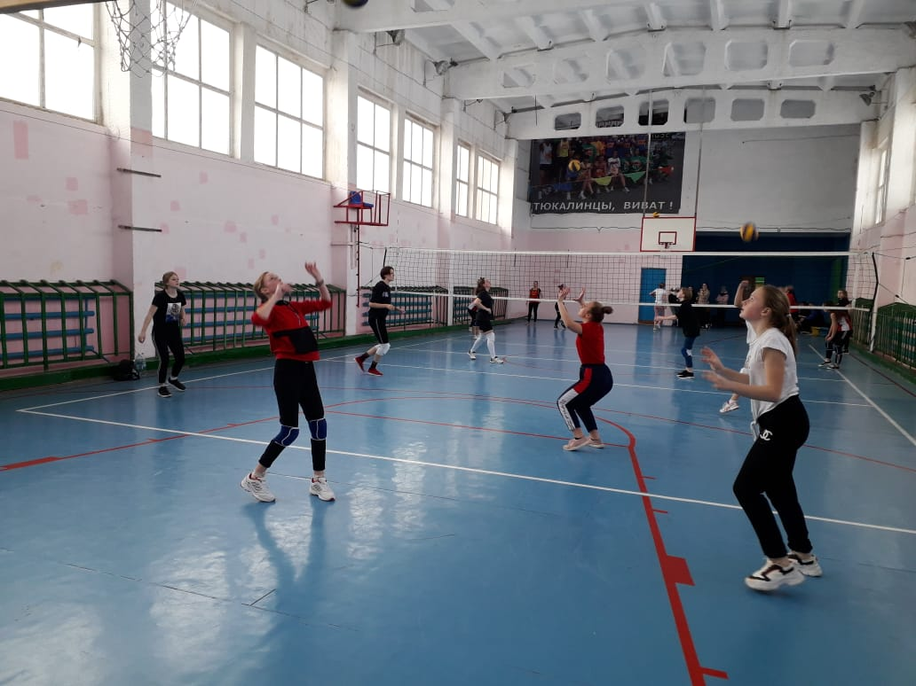

Slide 8
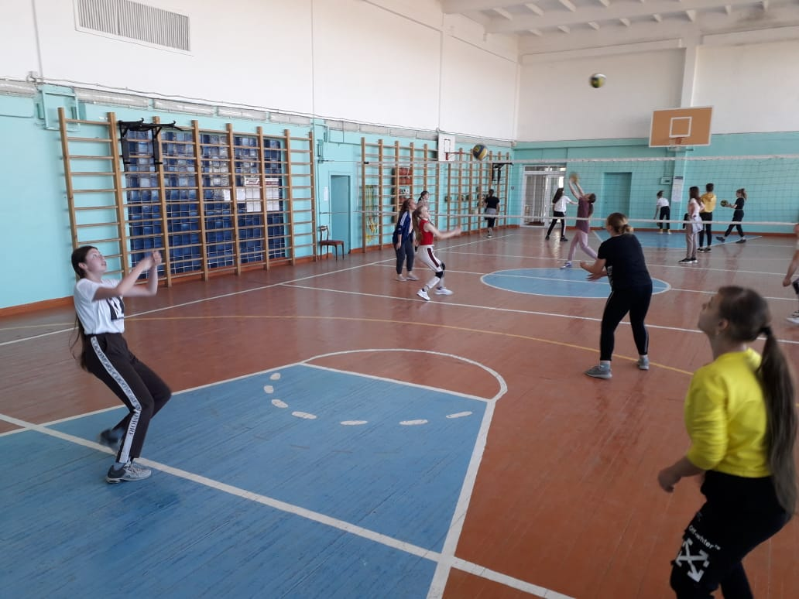

Slide 9

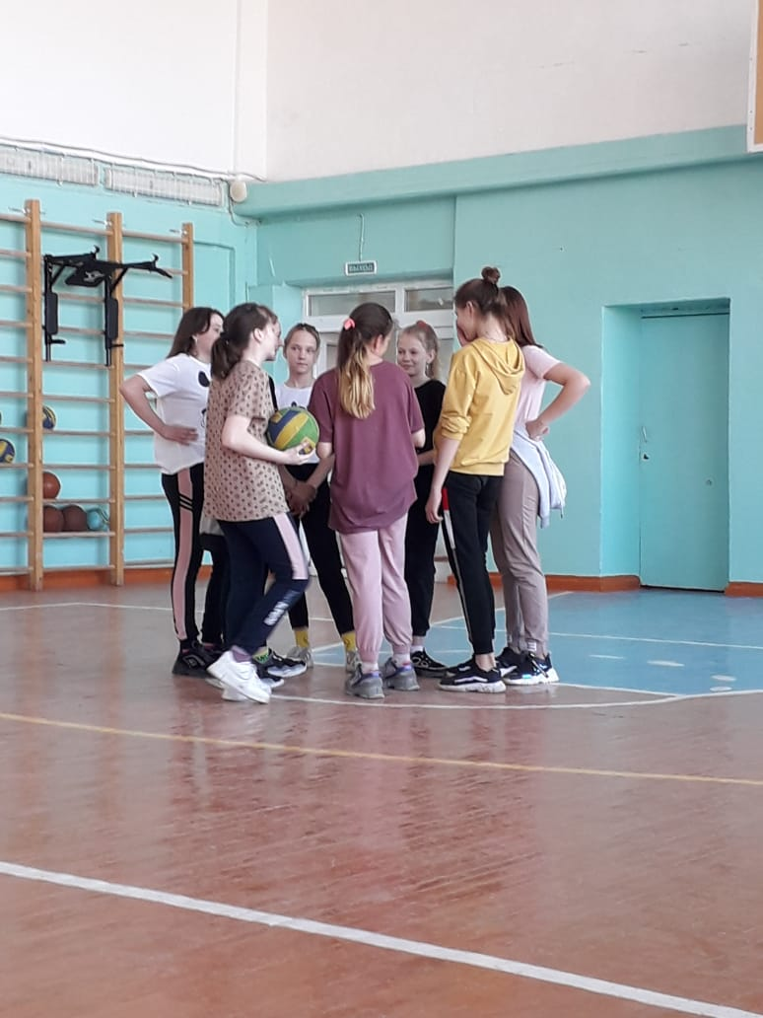

Slide 10
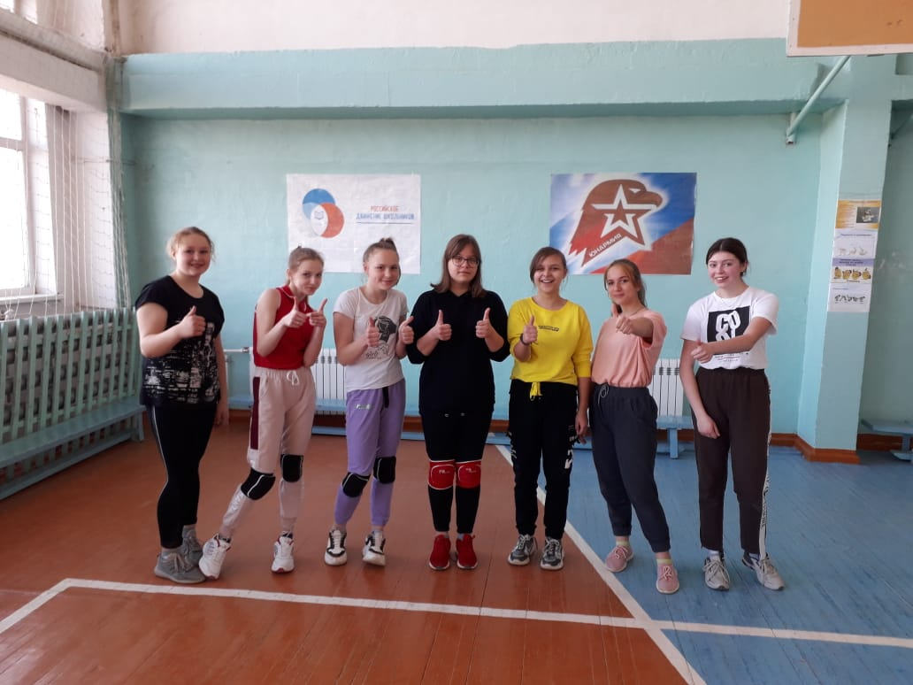

Slide 11
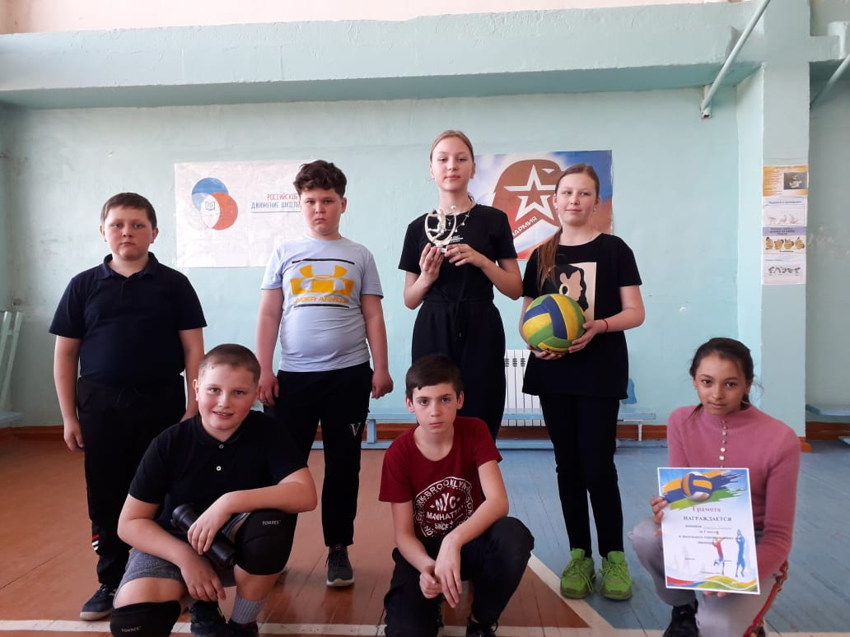

Slide 12
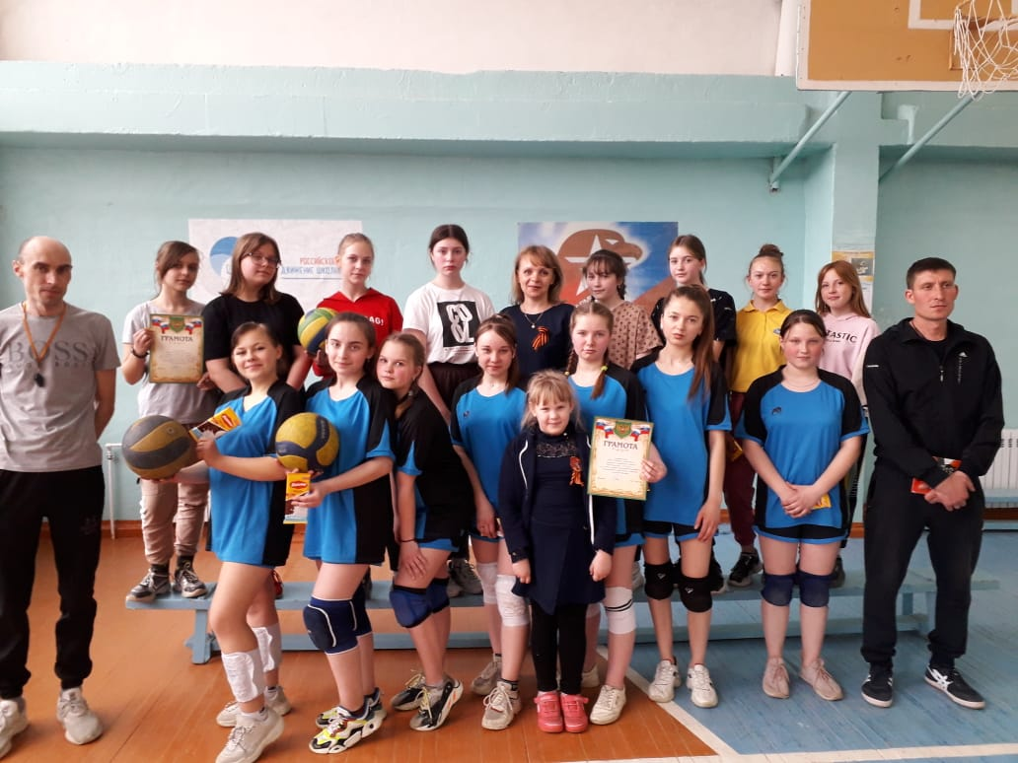

Slide 13

Баскетбол

Slide 14
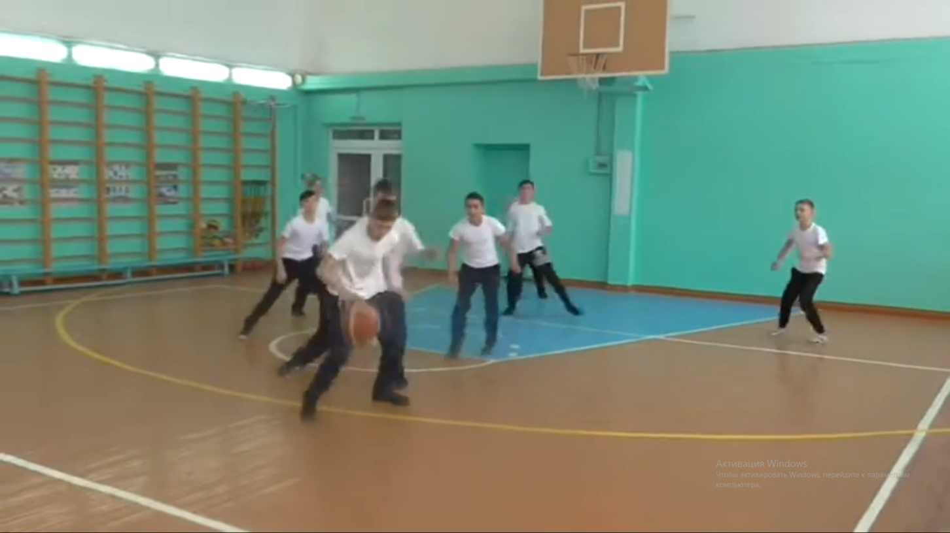

Slide 15
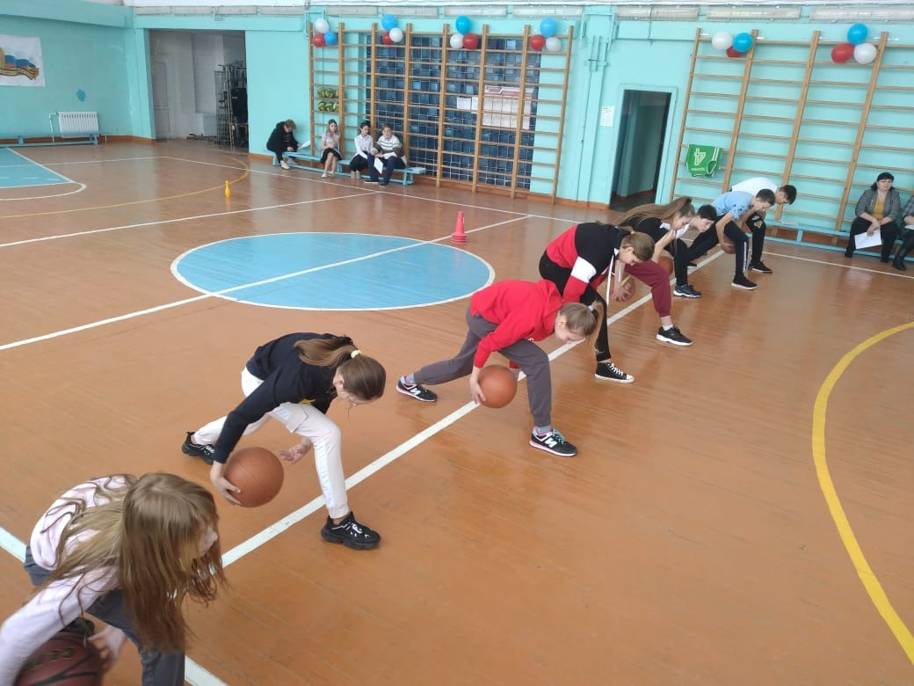

Slide 16
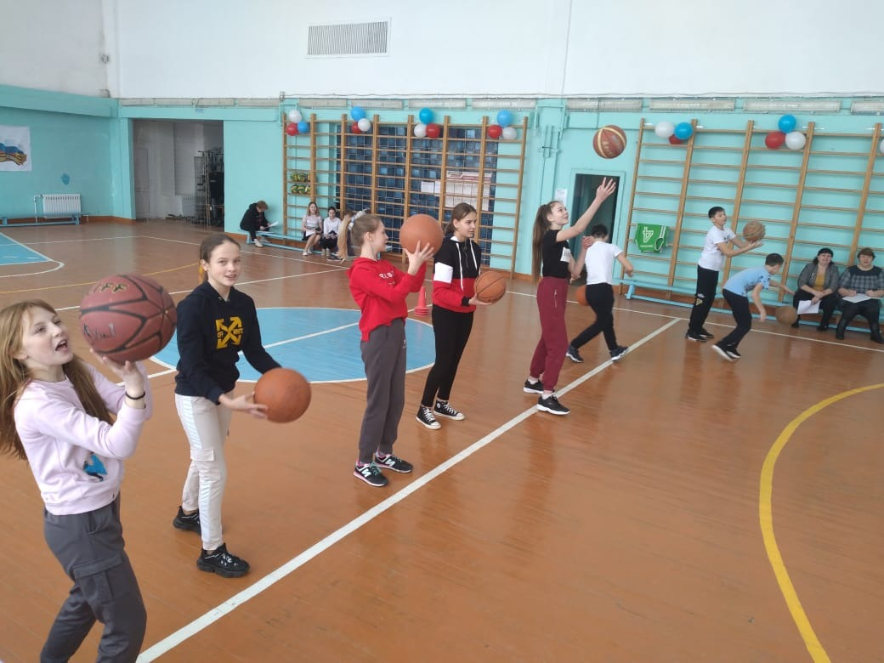

Slide 17
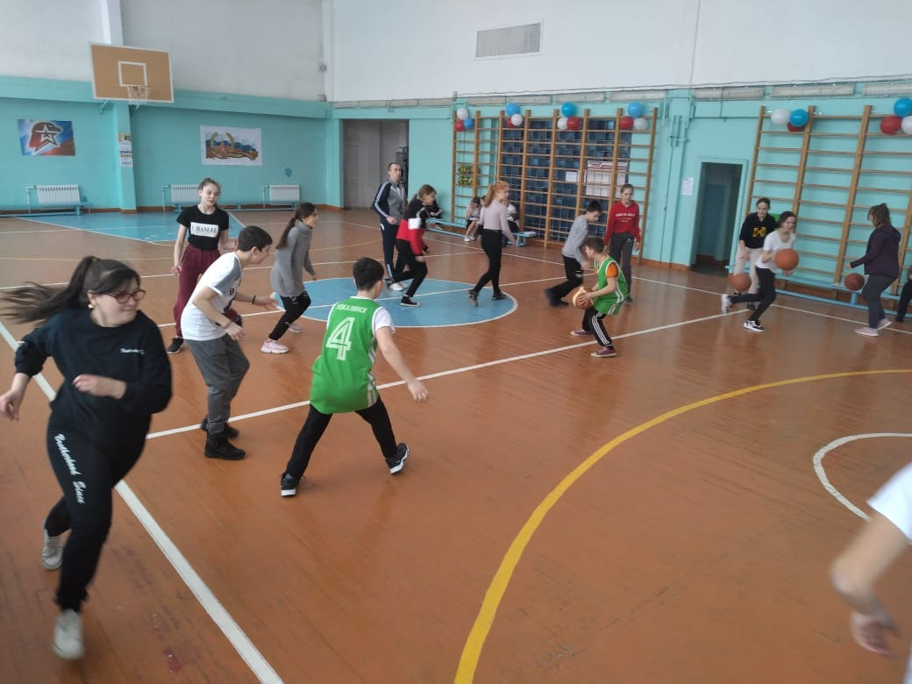

Slide 18

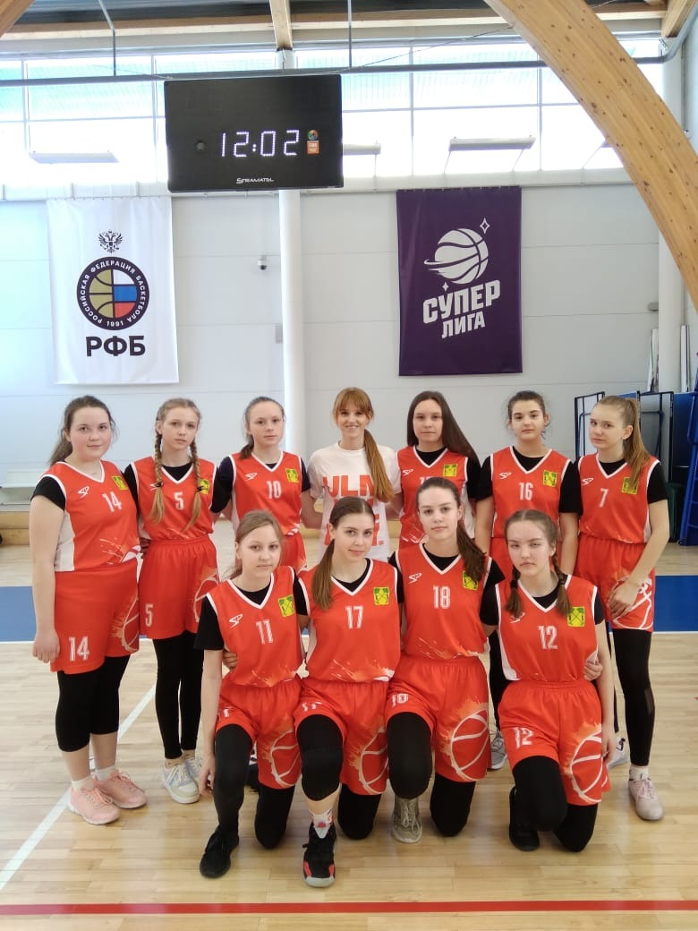

Slide 19
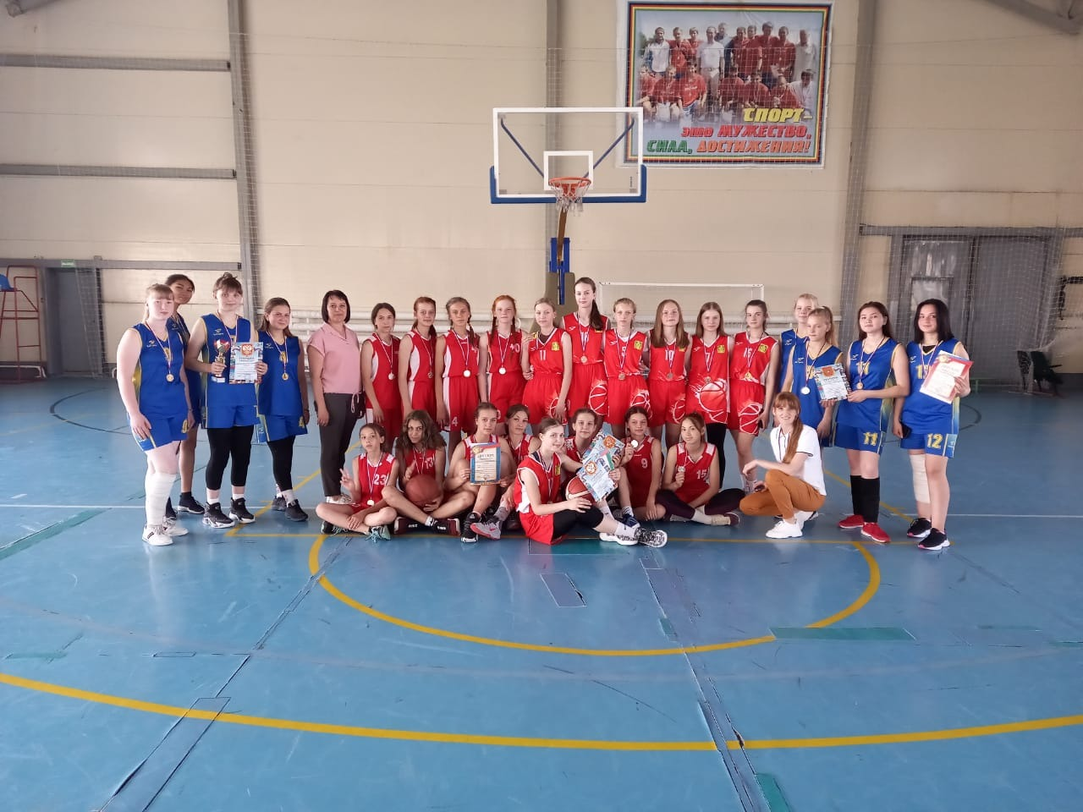

Slide 20
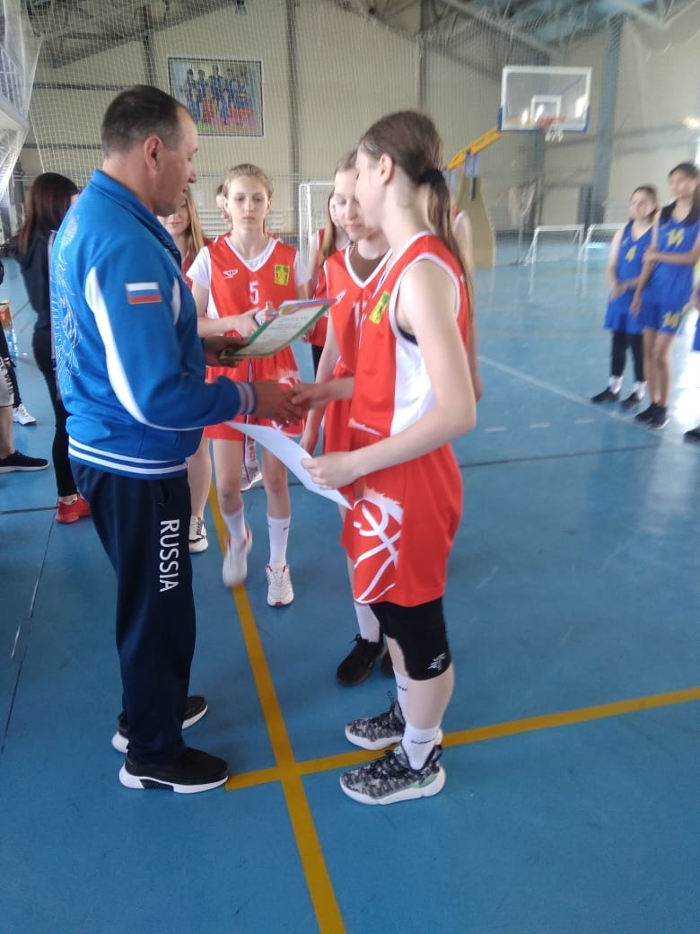

Slide 21

Футбол

Slide 22
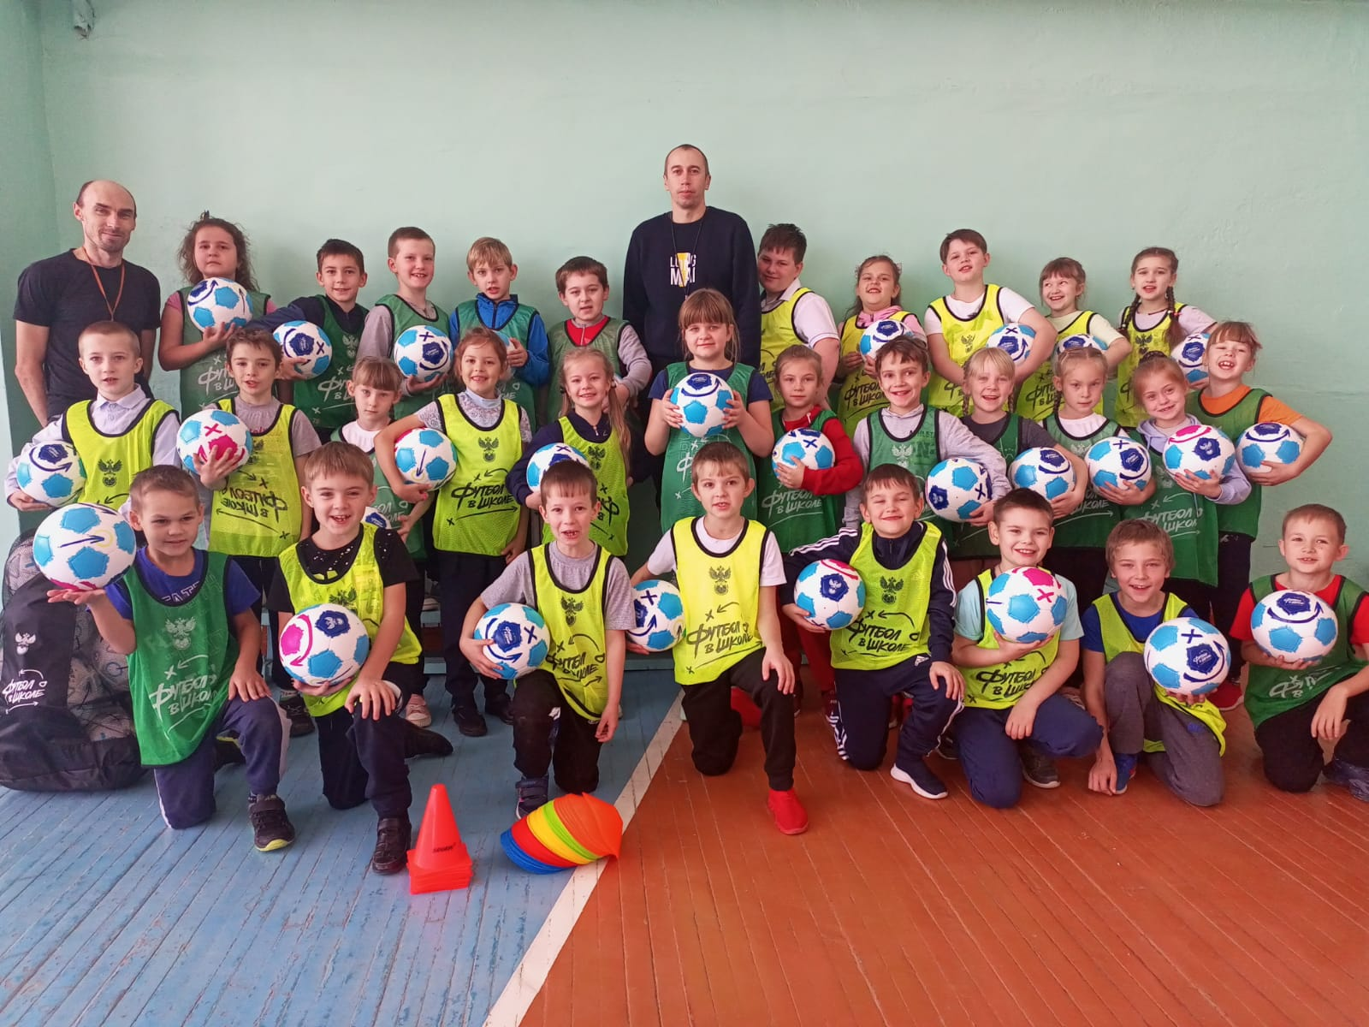

Slide 23
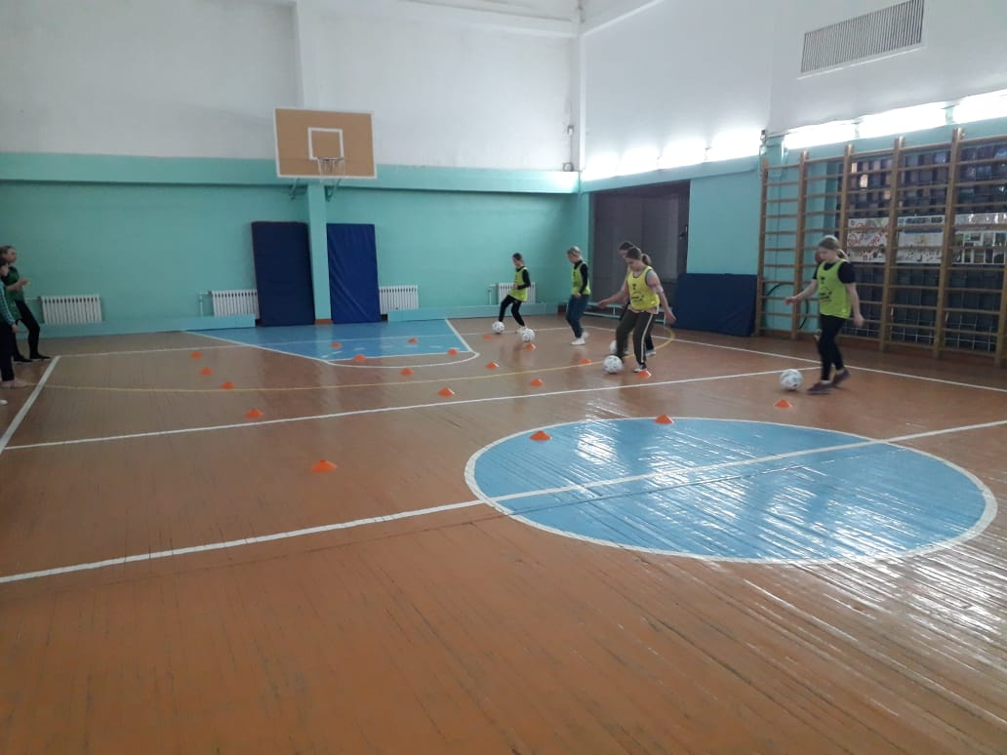

Slide 24
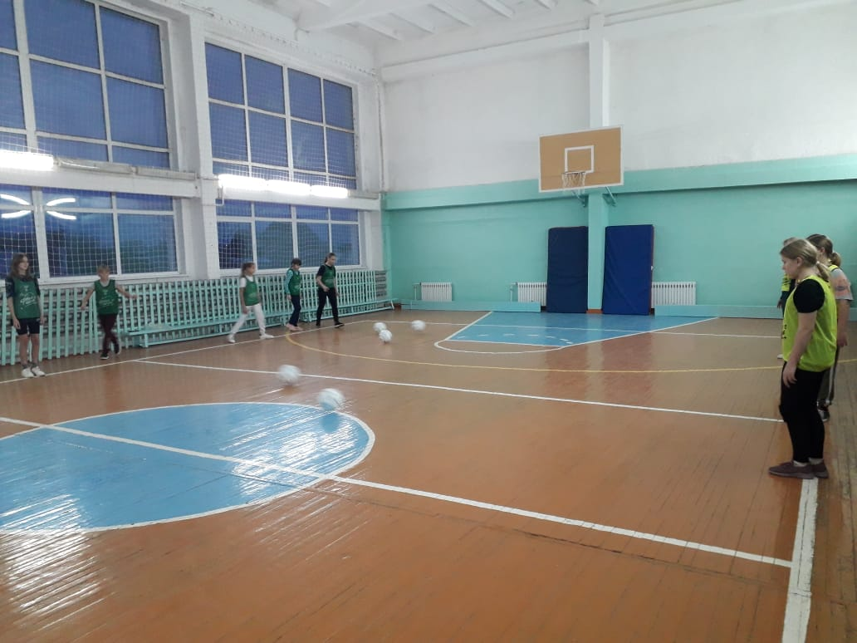

Slide 25
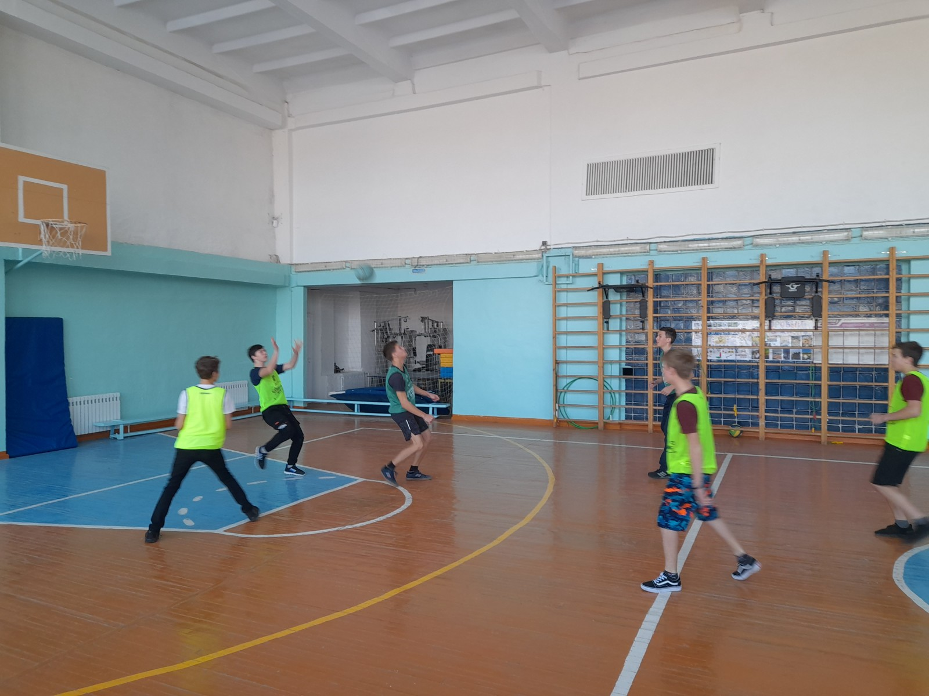

Slide 26

Легкая атлетика

Slide 27
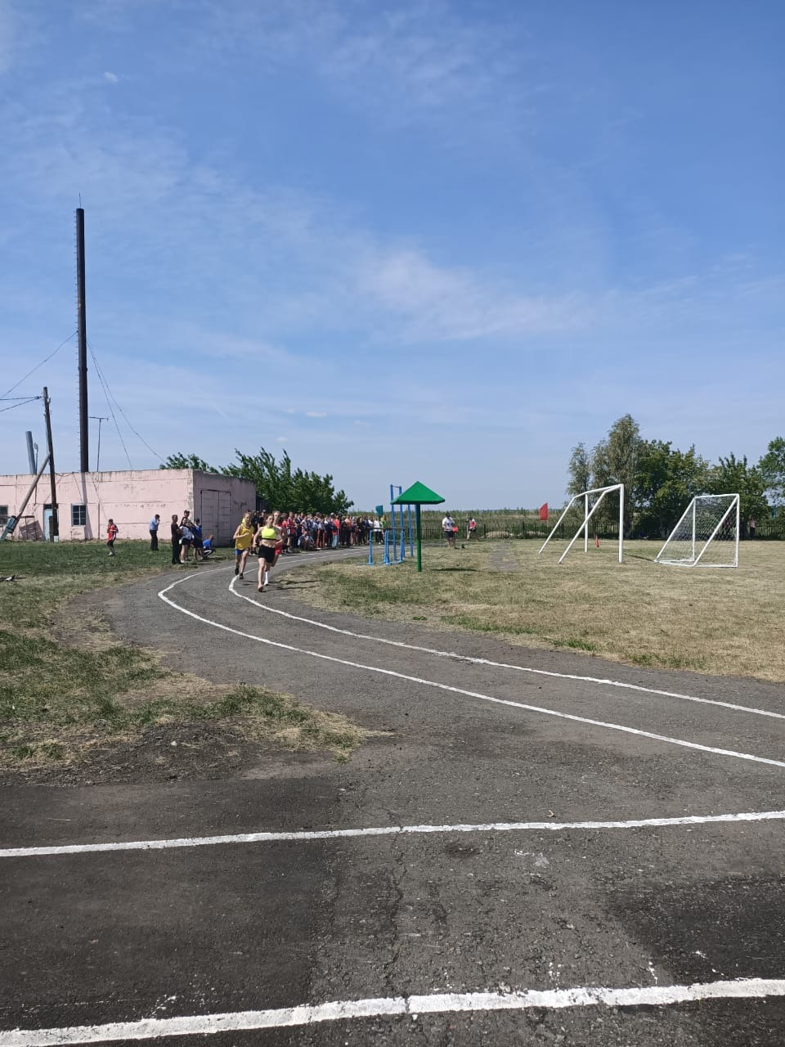

Slide 28
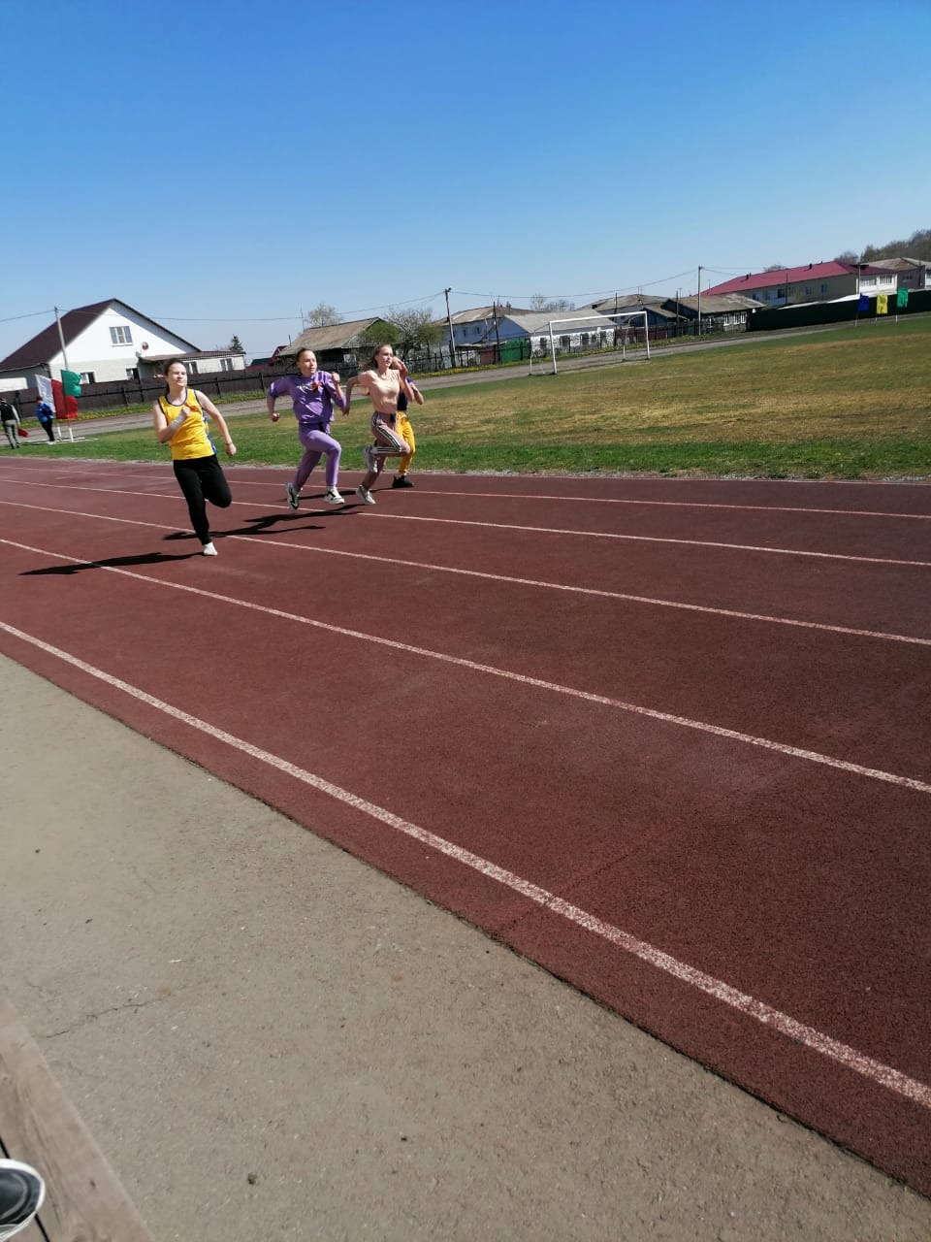

Slide 29
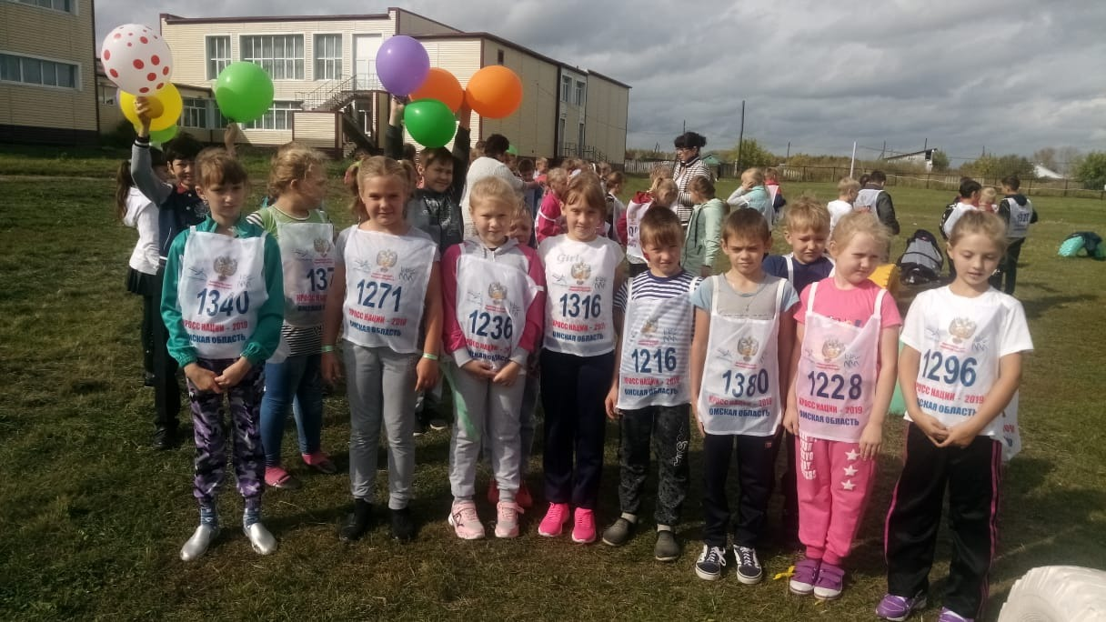

Slide 30
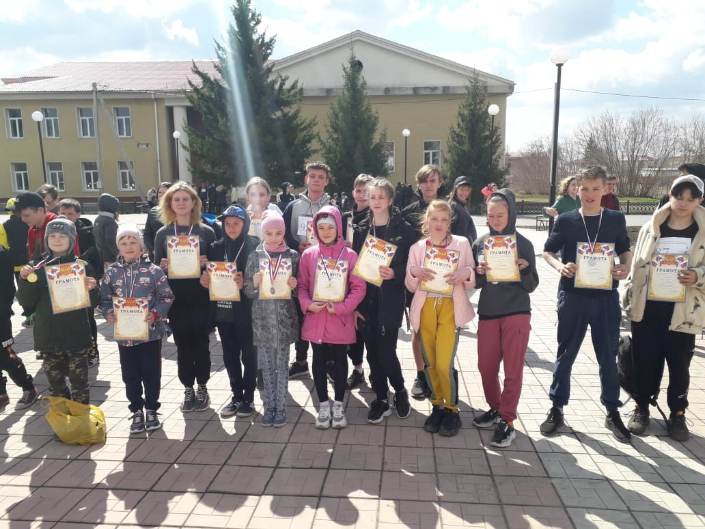

Slide 31
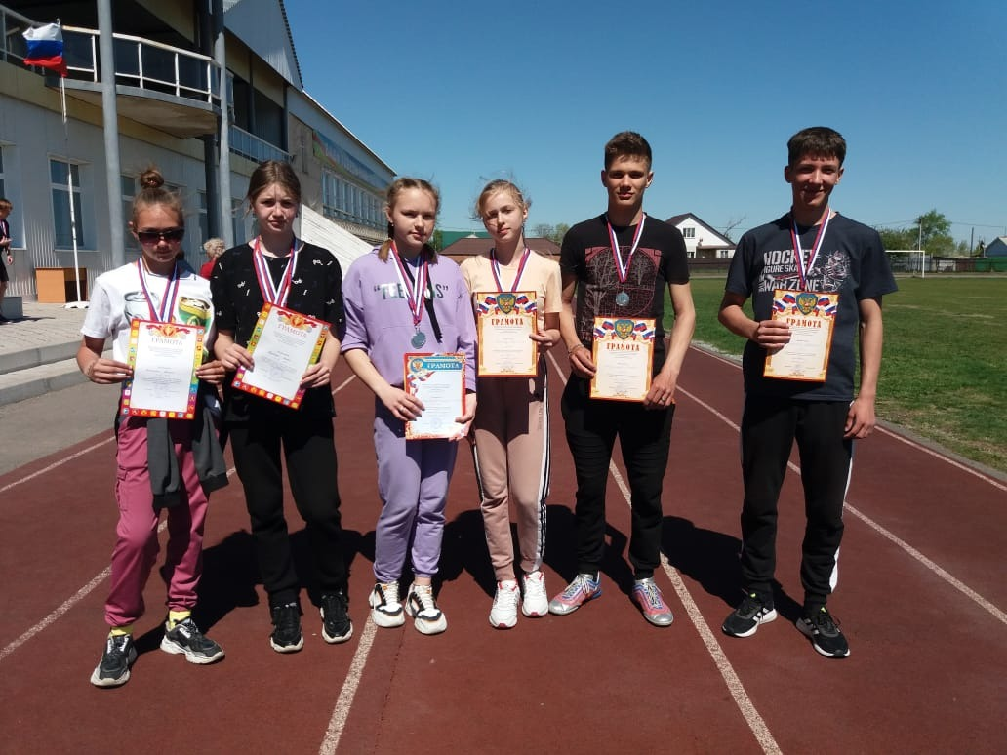

Slide 32
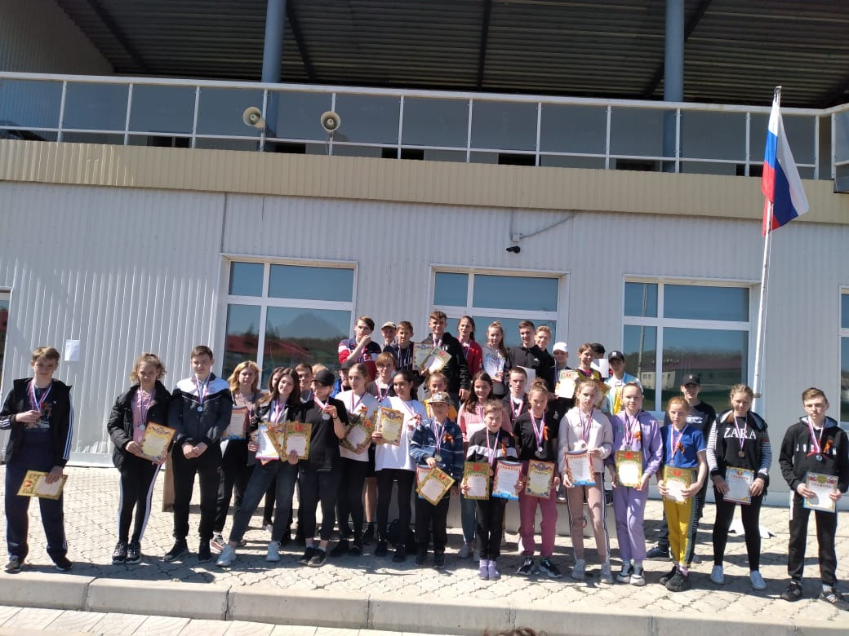

Slide 33
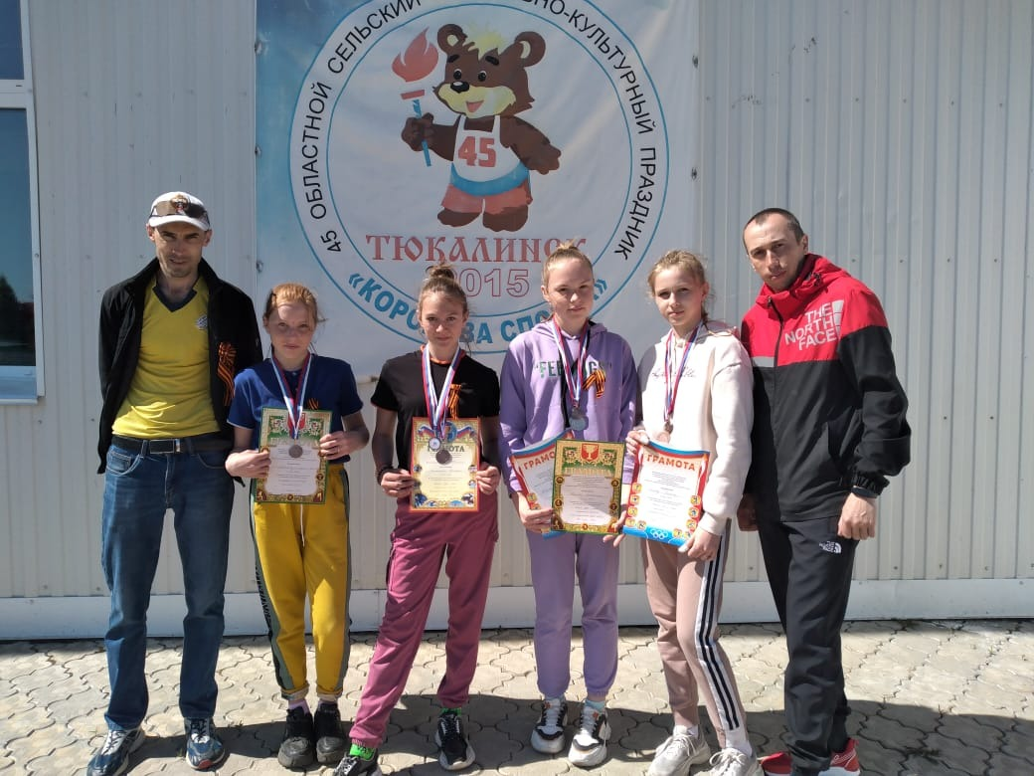

Slide 34

Общая физическая подготовка (ОФП)

Slide 35
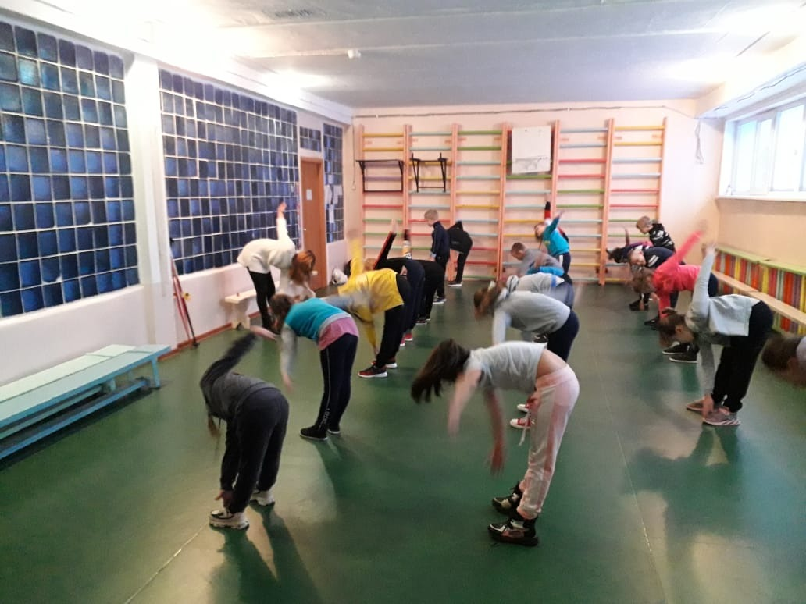

Slide 36
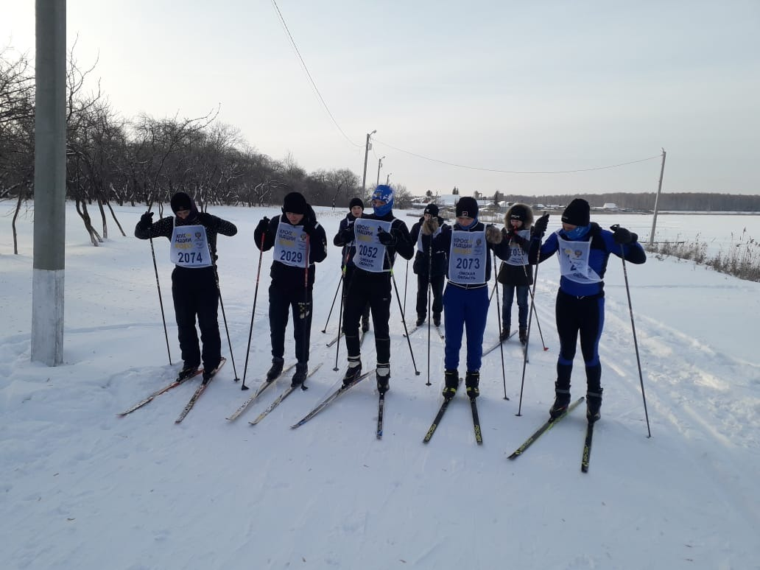

Slide 37
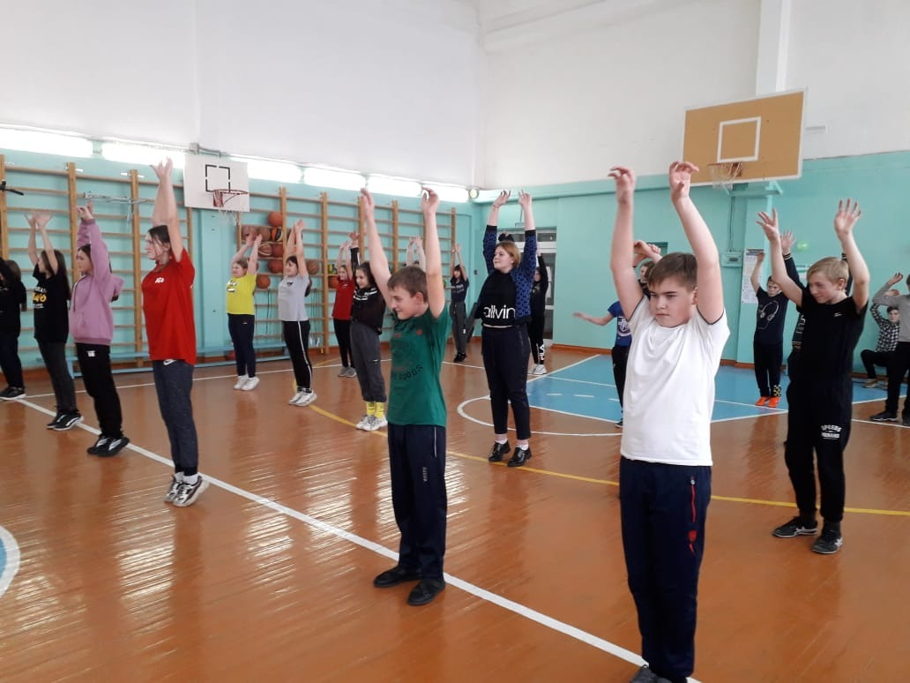

Slide 38
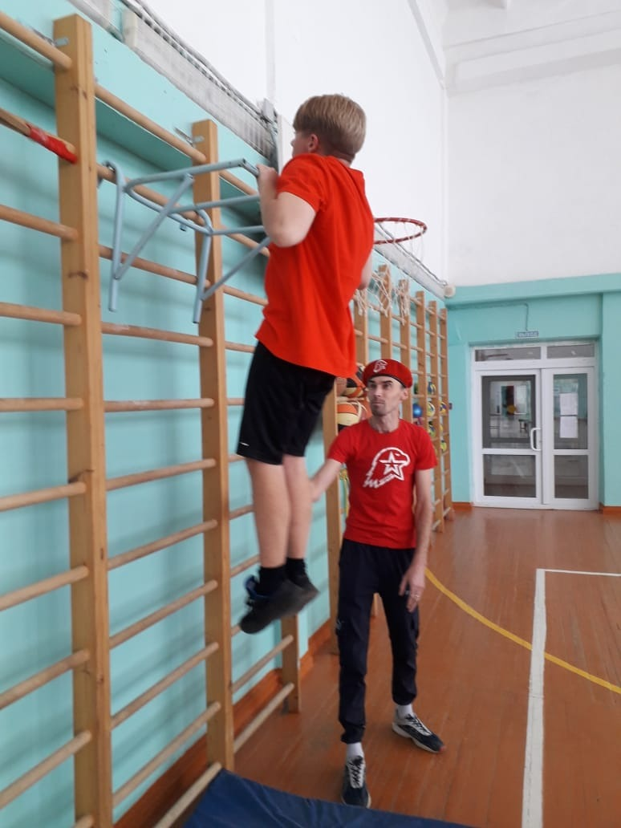
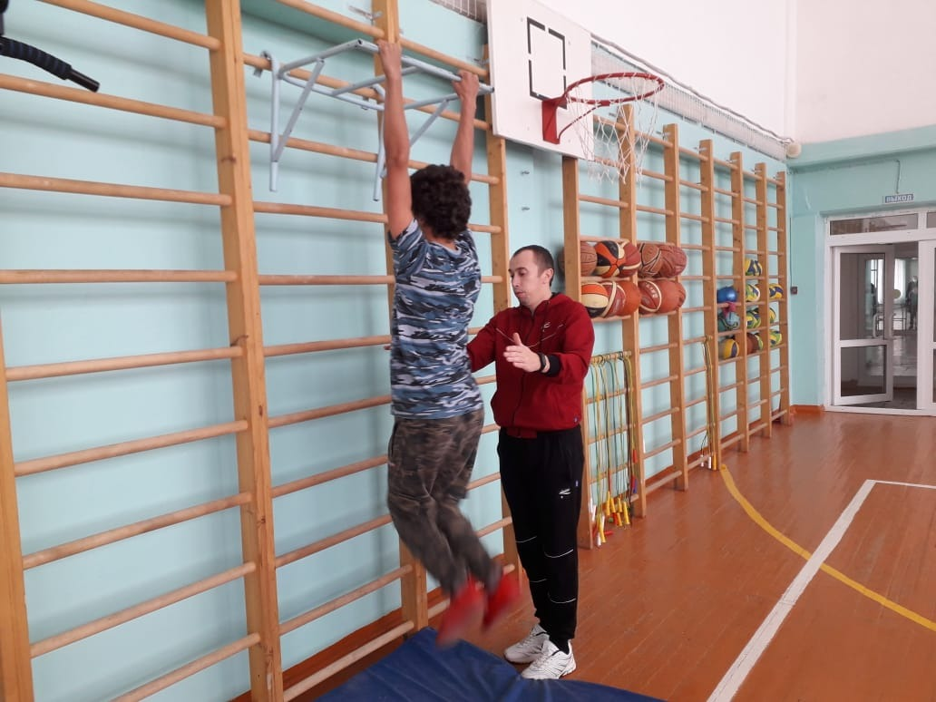

Slide 39
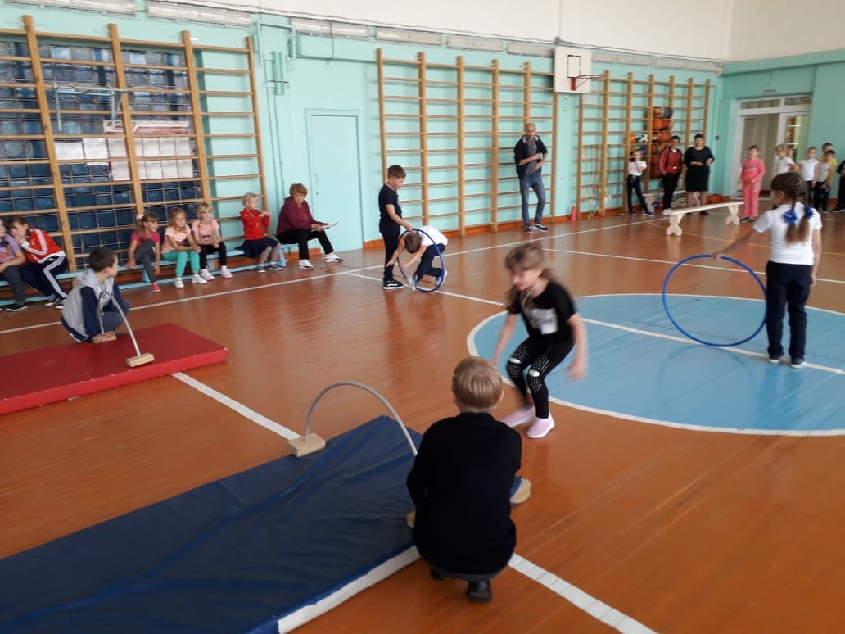

Slide 40
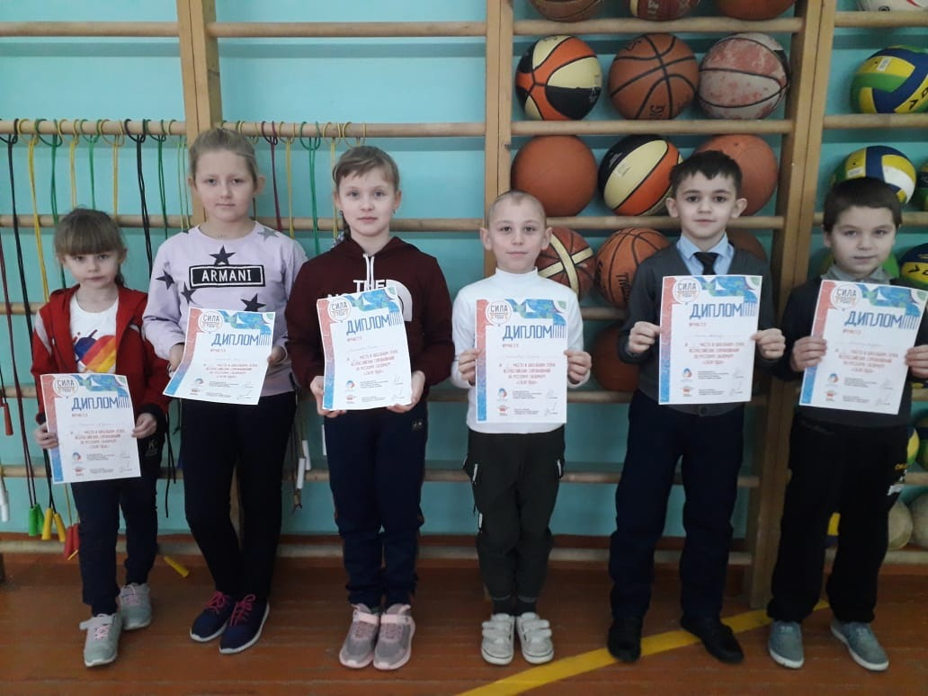

Slide 41

Настольный теннис

Slide 42
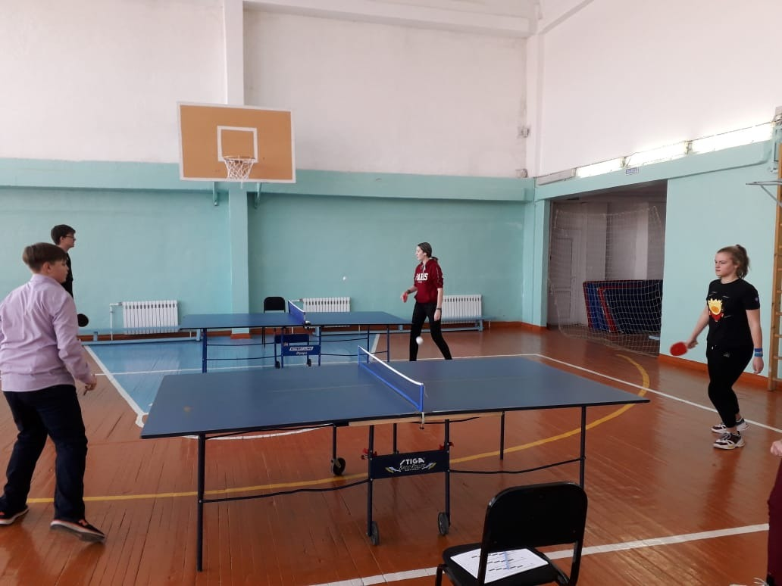

Slide 43
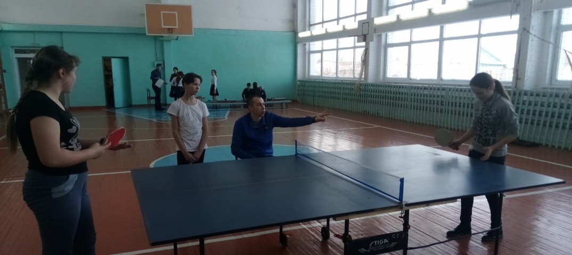

Slide 44

Шахматы

Slide 45
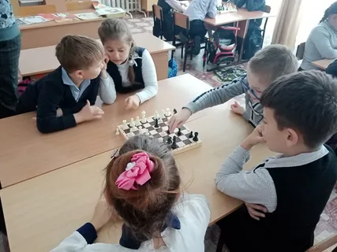

Slide 46
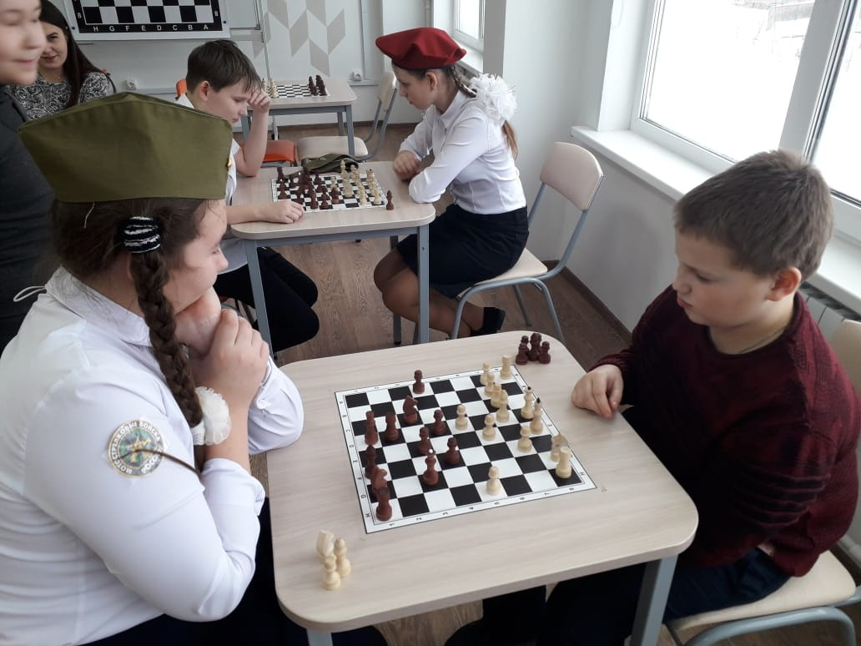

Slide 47
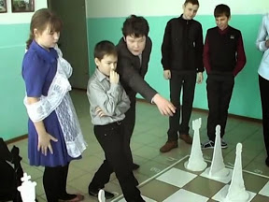

Slide 48
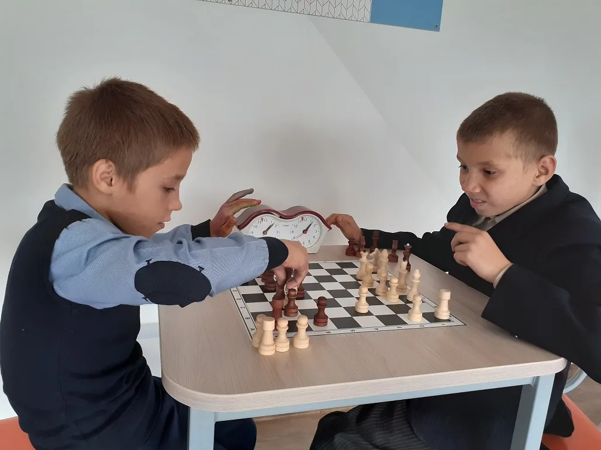

Slide 49

Наши достижения

Slide 50
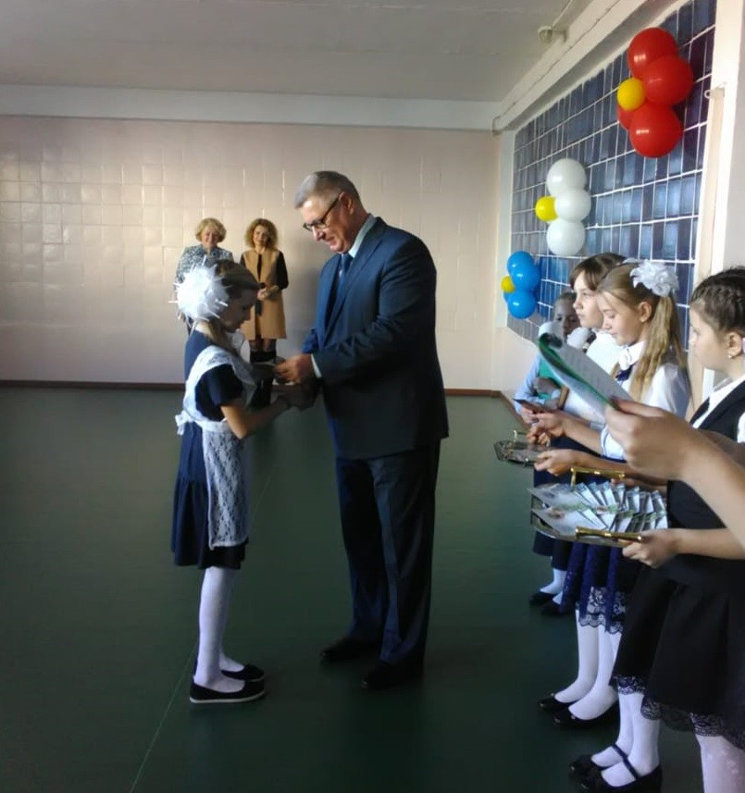
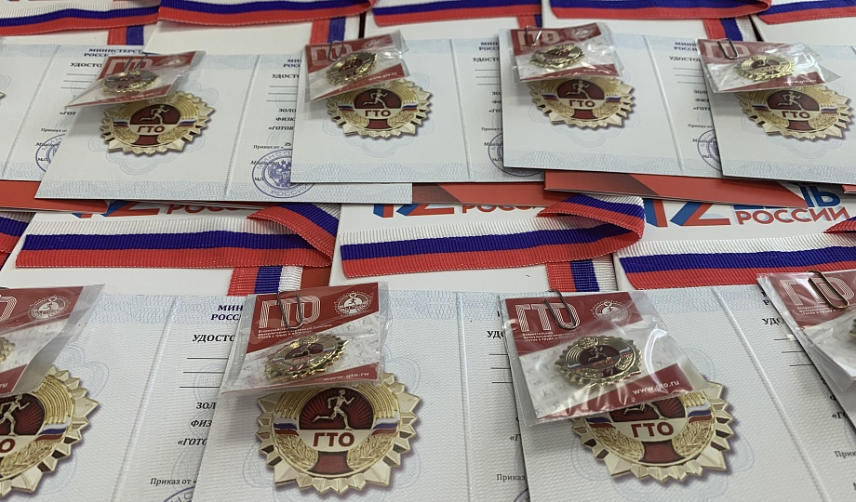
Вручение знаков ГТО

Slide 51
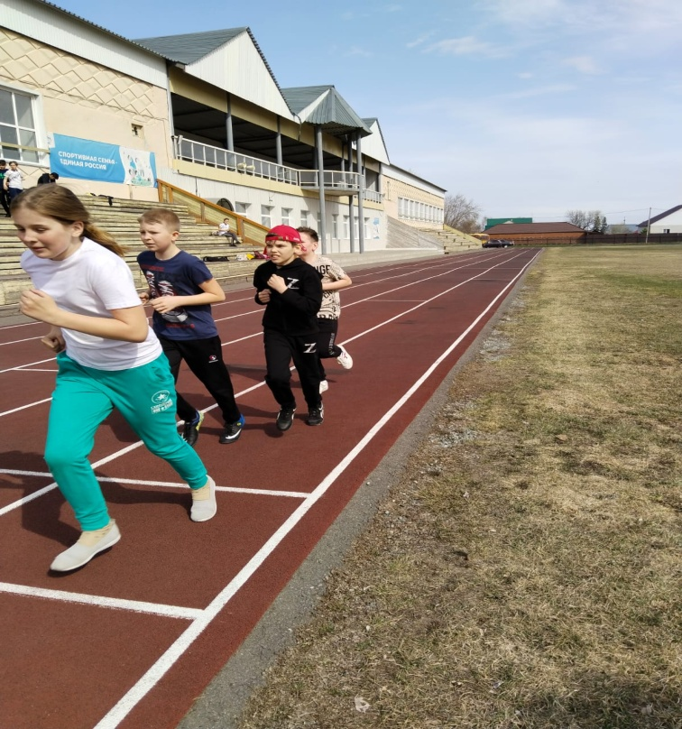
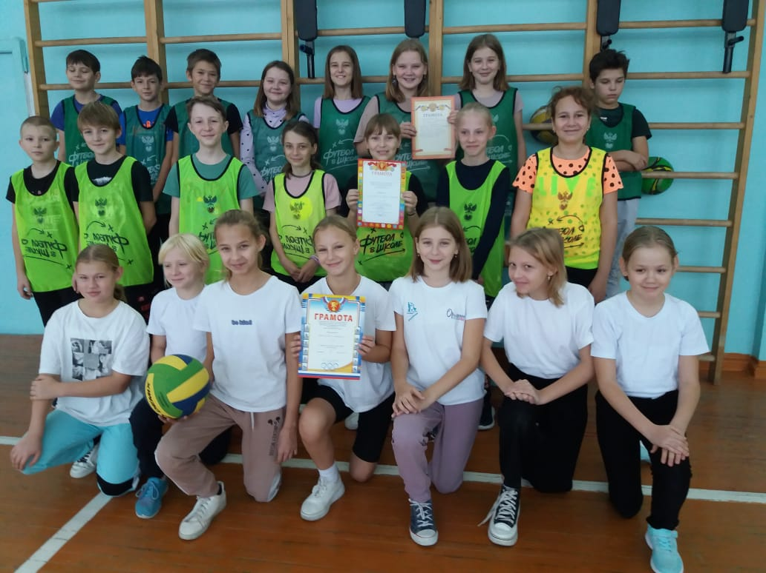
ПОБЕДИТЕЛИ
Муниципального этапа Всероссийских спортивных соревнований школьников «Президентские состязания»

Slide 52
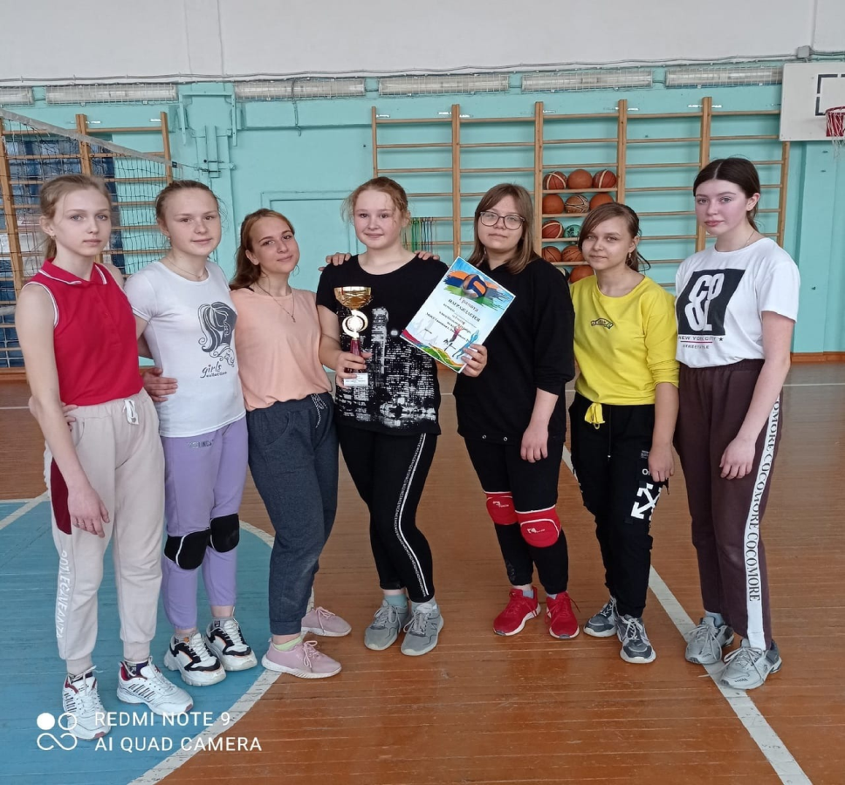
Муниципальный этап Всероссийских спортивных игр школьных спортивных клубов среди образовательных организаций Тюкалинского муниципального района

